Slide 1

초등 미술
5차시
화면을
짜는 힘
단원: 같은 세상, 다른 눈

Slide 2
조형놀이
화이트보드에 선이 그어진 빈 화면이 나옵니다.
화면 아무 곳에나 스티커(점)를
하나씩 붙여 보세요.
다 붙이면, 어느 점이 가장 먼저 눈에 들어오는지
함께 투표해 봐요.

Slide 3
조형놀이. 스티커 어디에 붙일까
화이트보드

Slide 4
스티커 놀이, 무엇을 발견했나요?
강의
1
어디에 붙은 점이 가장 먼저 눈에 들어왔나요?
선이 만나는 네 곳 근처의 점이 먼저 눈에 들어왔나요?

Slide 5
일곱 번의 눈, 그중 오늘
강의
1
매일 보던 우리 학교를 일곱 번 다르게 보는 사진가(나)가 되어 봐요
관찰
관점
준비
시선
구도
의도
소통
1차시
2차시
3차시
4차시
5차시 (오늘)
6차시
7차시
지난 시간에는 눈높이를 바꿔 '시선'을 찾았어요. 오늘은 화면을 짜는 '구도'를 배워요.

Slide 6
학습목표
세 가지 구도를 알고,
안내선을 이용해 구도를 골라 찍어 봅시다.

Slide 7
오늘의 조형 단어
강의
1
스티커 놀이를 떠올려 보세요.
구도
화면 안에 무엇을 어디에 놓을지 정하는 설계도를 구도라고 해요.
가운데 구도
주인공을 한가운데 · 모이고 당당하게
삼분할 구도
선이 만나는 곳에 주인공 · 안정되고 여유 있게
대각선 구도
비스듬한 선 · 움직임이 느껴지게
생각해 보기: 내 책상을 찍는다면 세 구도 중 무엇을 고를까요?

Slide 8
오늘의 핵심 문장
강의
1
빈칸에 들어갈 말을 추측해 볼까요?
사진가는 ? 를 골라 화면을 짜임새 있게 만들 수 있다.

Slide 9
오늘의 핵심 문장
강의
1
오늘의 핵심 문장을 함께 읽어 봅시다.
2차시 사진가는 같은 세상을 나만의 관점으로 볼 수 있다.
3차시 사진가는 도구를 바르게 다루어 표현을 준비할 수 있다.
4차시 사진가는 시선의 높이와 거리를 바꾸어 대상을 다르게 표현할 수 있다.
사진가는 구도를 골라 화면을 짜임새 있게 만들 수 있다.
일곱 차시 동안 일곱 문장을 모아, 7차시에 함께 읽어요.
1
2
3
4
5
6
7

Slide 10
AI는? 나는?
강의
1
같은 대상을 만날 때, AI와 나는 어떻게 다를까요?
AI는
나는
'좋은 구도'의 규칙을
많은 사진에서 배워
알고 있어요.
규칙을 알고,
필요하면 일부러
깨기도 해요.
규칙을 알고 쓰되, 까닭이 있으면 다르게 찍어도 괜찮아요.

Slide 11
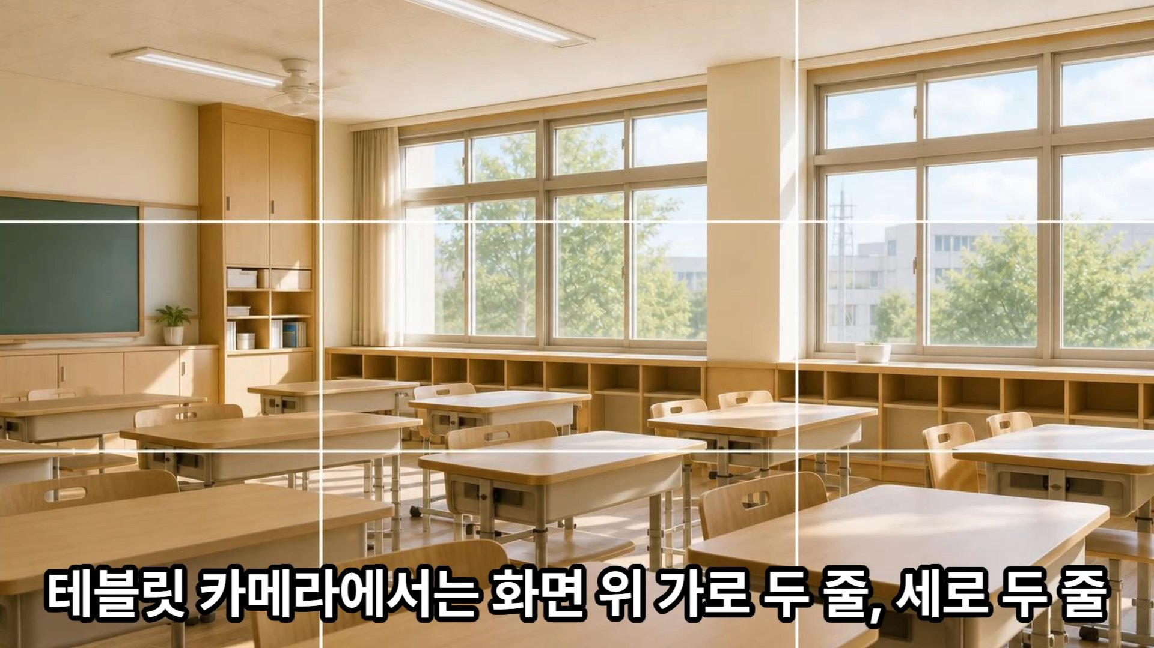
활동 1. 안내선 켜고 삼분할
영상 시청
1
같은 화분을 세 가지 구도로 찍어 봤어요.
차시 영상 「세 가지 구도」 (1분 5초 내외)
통합학습창 [함께 보기]로 재생

Slide 12
활동 1. 안내선 켜고 삼분할
활동 방법
1
태블릿 카메라의 수직/수평 안내선이 켜져 있는지 확인해요.
2
교실 속 사물 1개를 두 가지 구도로 찍어요.
가운데 구도
주인공을 화면 한가운데에
삼분할 구도
주인공을 선이 만나는 곳에
3
두 사진을 나란히 보고 느낌이 어떻게 다른지 활동지에 적어요.
타이머 5분. 안내선이 꺼져 있으면 카메라 설정에서 다시 켜요.

Slide 13
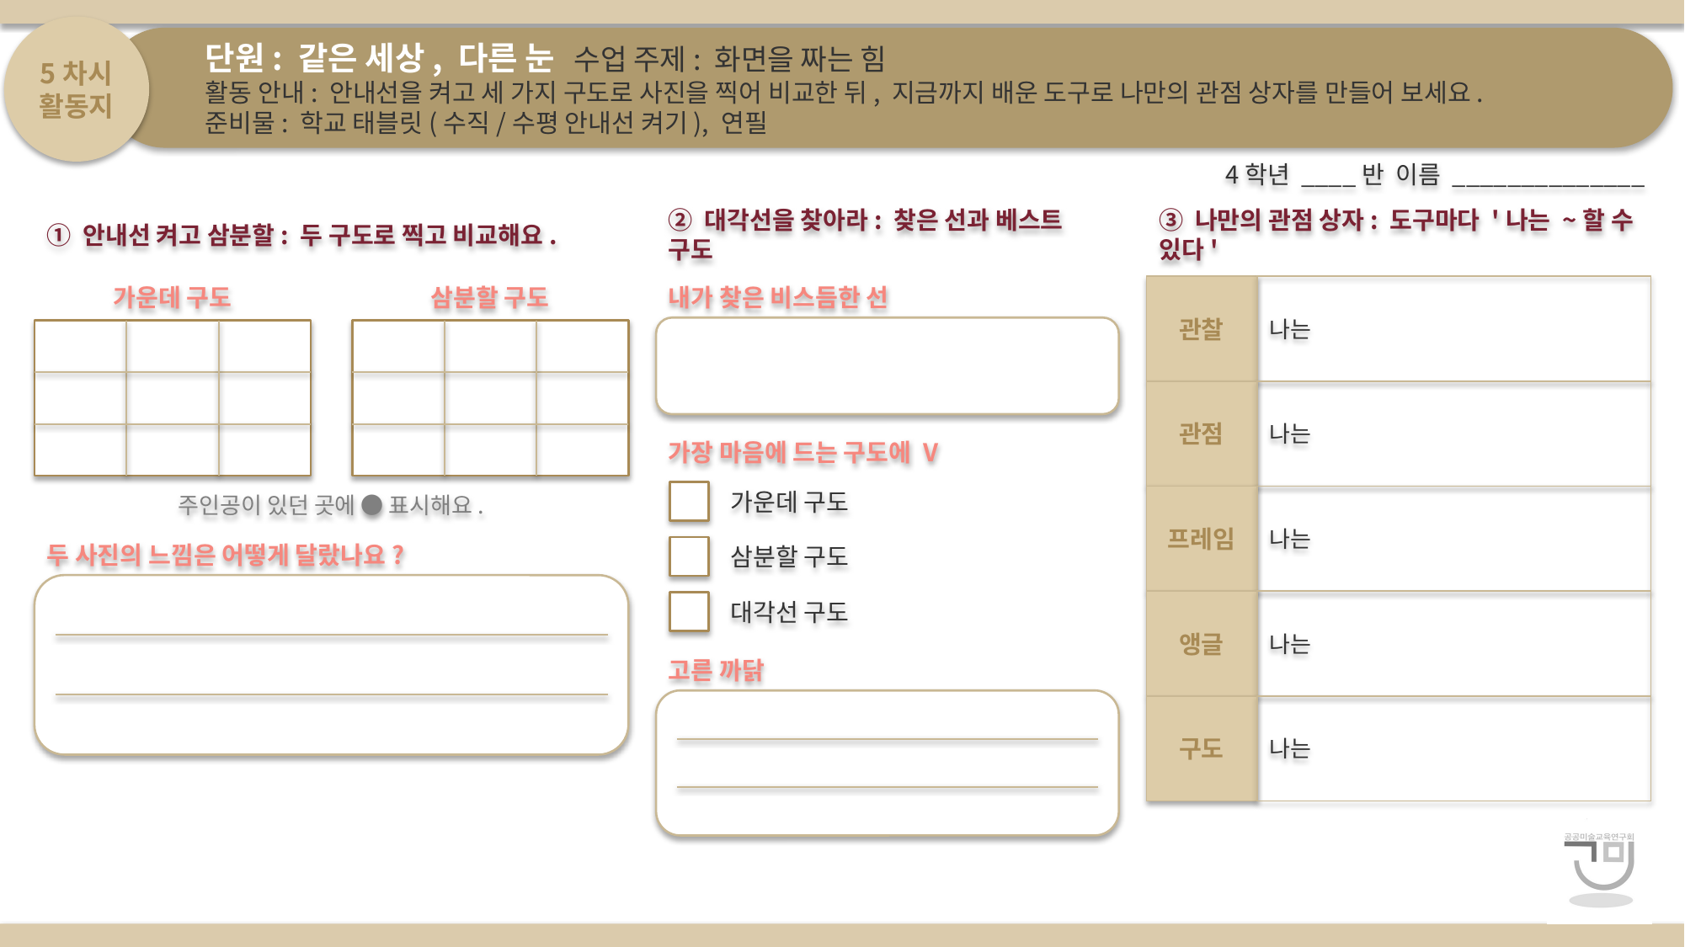
활동 1. 안내선 켜고 삼분할_활동지, 활동 예시
활동지

Slide 14
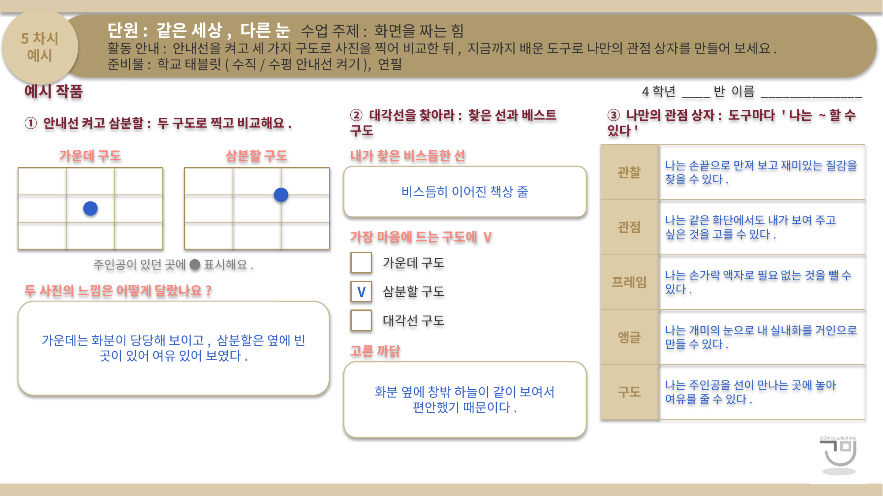
활동 1. 안내선 켜고 삼분할_활동지, 활동 예시
예시 작품

Slide 15
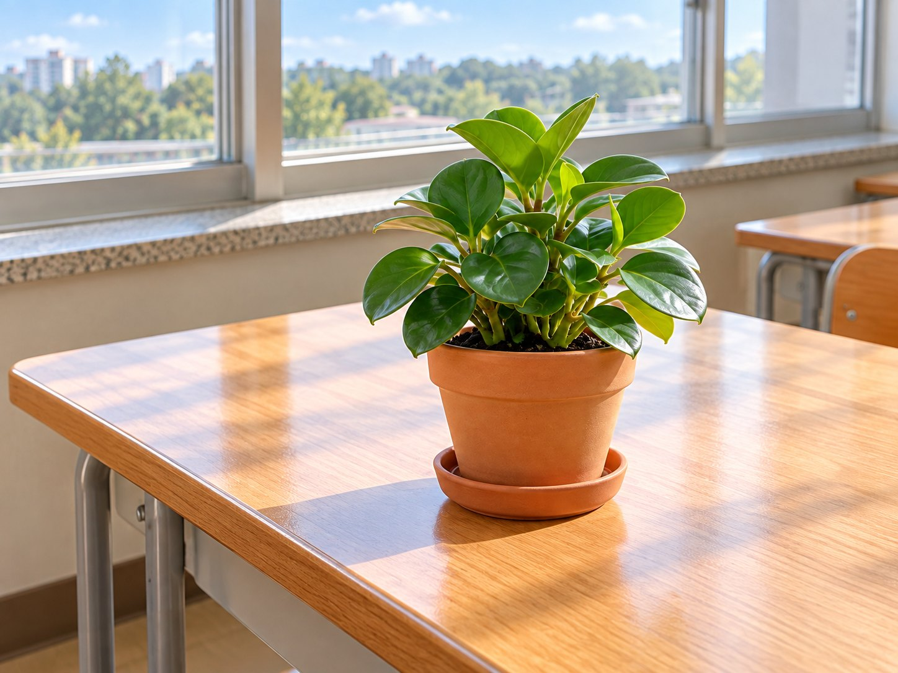
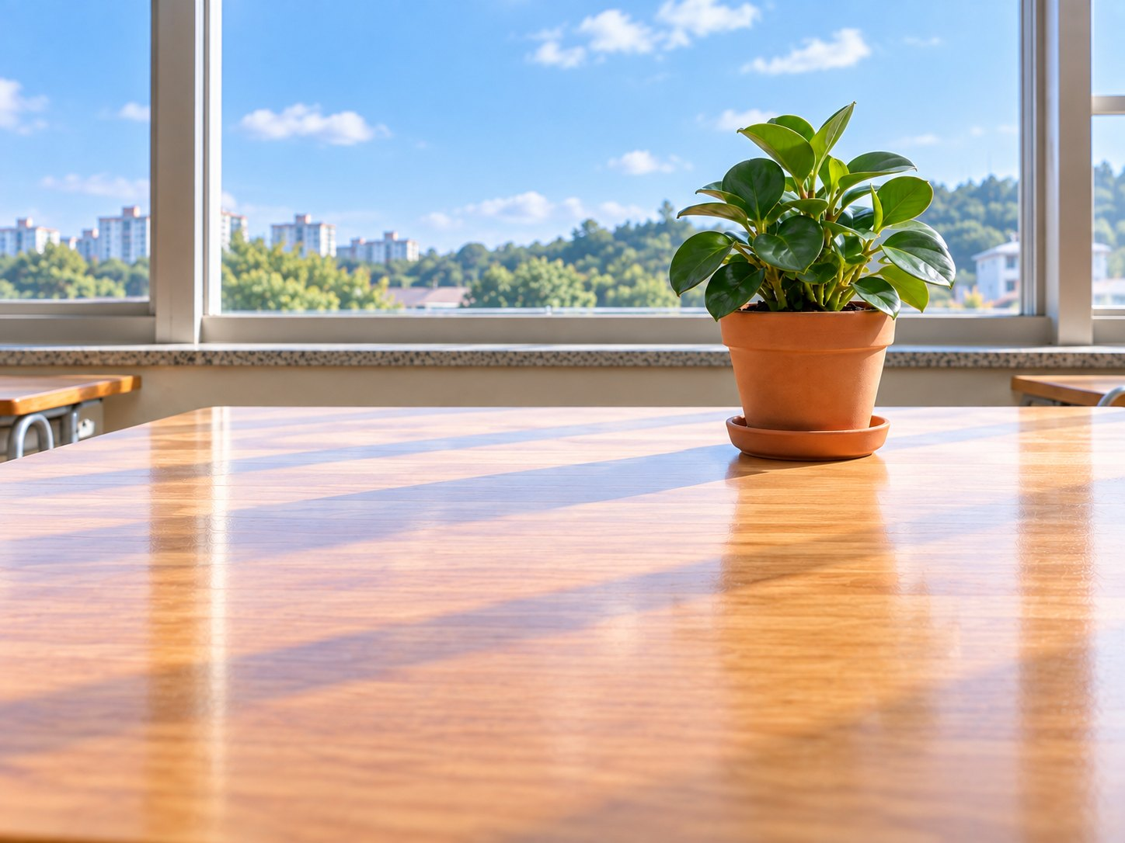
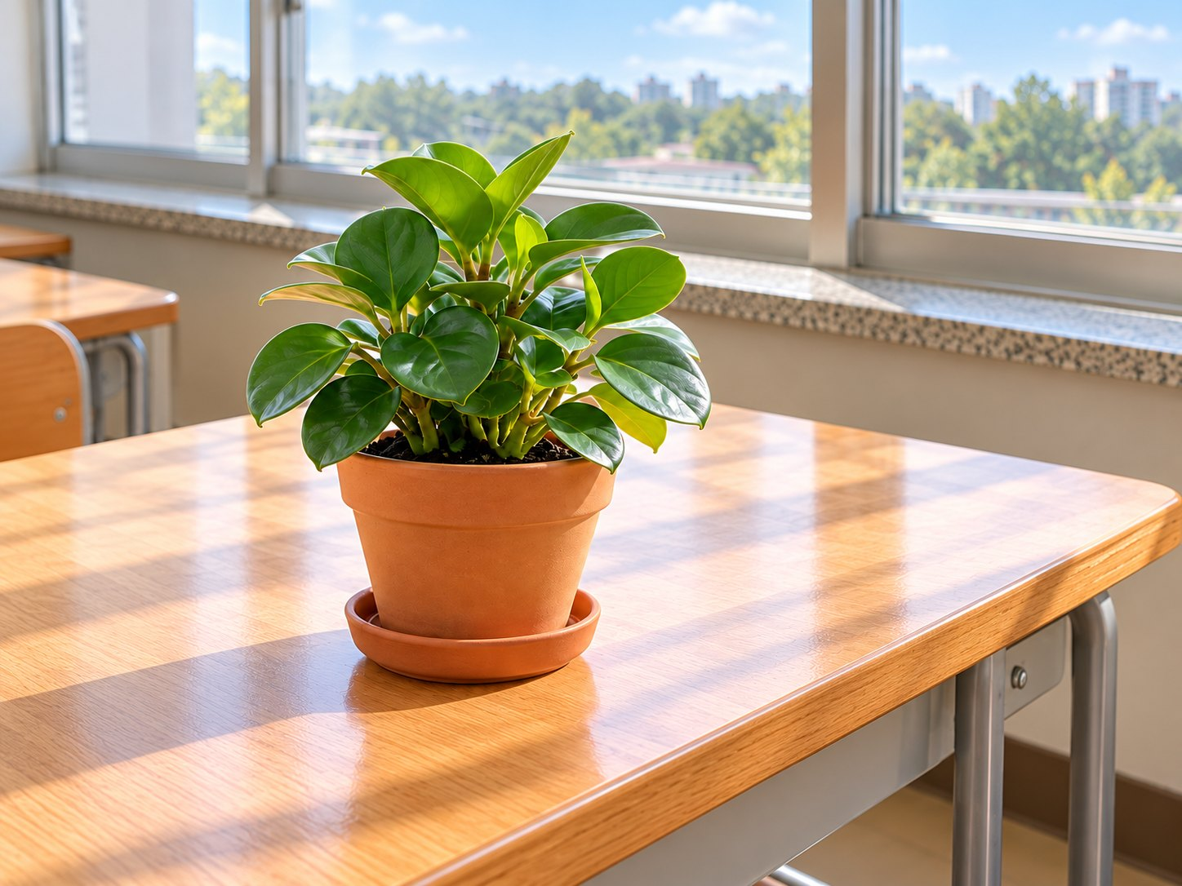
활동 2. 대각선을 찾아라
사진 비교
선생님이 같은 화분을 세 가지 구도로 찍었어요. 안내선을 떠올리며 비교해 봐요.
가운데 구도
삼분할 구도
대각선 구도

Slide 16
활동 2. 대각선을 찾아라
활동 방법
1
교실에서 비스듬한 선을 찾아요. (책상 줄, 창틀, 늘어놓은 연필 등)
2
대각선 구도로 1장 찍어요.
3
오늘 찍은 세 구도 사진 중 가장 마음에 드는 1장을 고르고, 까닭을 활동지에 적어요.
대각선이 안 보이면? 연필이나 자를 비스듬히 놓아 만들어 봐요.
촬영은 교실 안에서만. 3차시 촬영 약속을 지켜요.

Slide 17
활동 3. 나만의 관점 상자
활동 방법
1
화이트보드 개인 캔버스에 다섯 칸 상자를 만들어요.
2
칸마다 '나만의 사용법'을 한 줄씩 써요.
관찰
1차시
관점
2차시
프레임
3차시
앵글
4차시
구도
5차시(오늘)
3
클래스보드에 올리고 친구의 사용법에 공감을 눌러요.
예) 앵글: 나는 개미의 눈으로 내 실내화를 거인으로 만들 수 있다.
관점 상자는 다음 시간 촬영 계획서의 재료가 돼요.

Slide 18
정리하기
오늘의 조형 단어
구도 화면 안에 무엇을 어디에 놓을지 정하는 설계도
오늘 한 일
안내선을 켜고 세 가지 구도로 찍어 보고, 나만의 관점 상자를 만들었어요.
핵심 문장
사진가(나)는 구도를 골라 화면을 짜임새 있게 만들 수 있다.

Slide 19
형성평가
오늘 배운 내용을 확인해 볼까요?
모두 3문제가 준비되어 있습니다.
하이러닝 형성평가에서 답을 골라 보세요.

Slide 20
문제 1
안내선이 만나는 곳에 주인공을 놓는 구도는 무엇인가요?
① 가운데 구도
② 대각선 구도
③ 삼분할 구도

Slide 21
정답
안내선이 만나는 곳에 주인공을 놓는 구도는 무엇인가요?
③ 삼분할 구도

Slide 22
문제 2
달리는 것처럼 움직임이 느껴지는 사진을 찍고 싶을 때 알맞은 구도는 무엇인가요?
① 대각선 구도
② 가운데 구도
③ 삼분할 구도

Slide 23
정답
달리는 것처럼 움직임이 느껴지는 사진을 찍고 싶을 때 알맞은 구도는 무엇인가요?
① 대각선 구도

Slide 24
문제 3
화면 안에 무엇을 어디에 놓을지 정하는 설계도를 무엇이라고 하나요?
① 구도
② 초점
③ 앵글

Slide 25
정답
화면 안에 무엇을 어디에 놓을지 정하는 설계도를 무엇이라고 하나요?
① 구도
구도는 사진의 설계도예요.

Slide 26
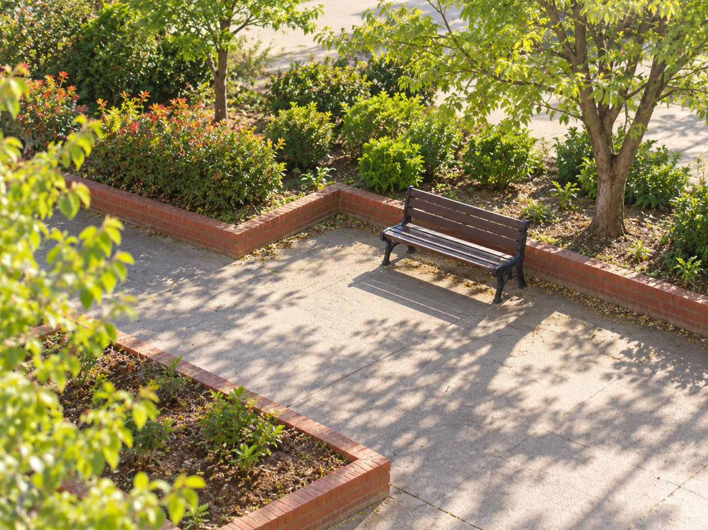

다음 수업 안내
차시 예고
다음 시간에는 <같은 세상, 다른 눈>
단원의 여섯 번째 시간으로
'의도를 담은 한 장'을 주제로 수업을 진행합니다.
편안한 마음으로, 열린 자세로 수업에 참여해 주세요.
다음 시간에 만나요!
나는 무엇을
보여 주고 싶을까?

